Slide 1

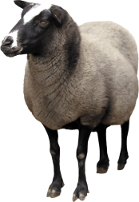
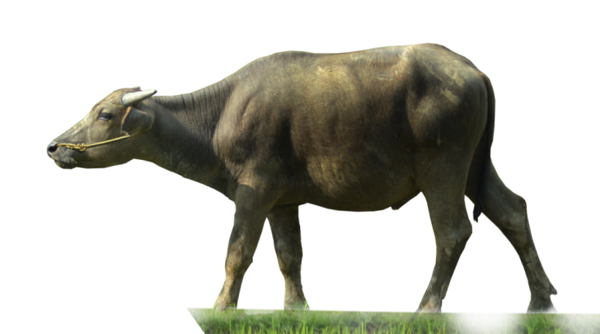
แนวทางการตรวจประเมินโรงฆ่าสัตว์
เพื่อต่ออายุใบอนุญาตและขอรับใบอนุญาตประกอบกิจการฆ่าสัตว์
กลุ่มควบคุมโรงฆ่าสัตว์ภายในประเทศ
สำนักพัฒนาระบบและรับรองมาตรฐานสินค้าปศุสัตว์

Slide 2

การตรวจประเมินโรงฆ่าสัตว์ของคณะกรรมการประจำจังหวัด
1. การตรวจประเมินโรงฆ่าสัตว์เพื่อต่ออายุใบอนุญาตประกอบกิจการฆ่าสัตว์
2. การตรวจประเมินโรงฆ่าสัตว์เพื่อขอรับใบอนุญาตประกอบกิจการฆ่าสัตว์

Slide 3
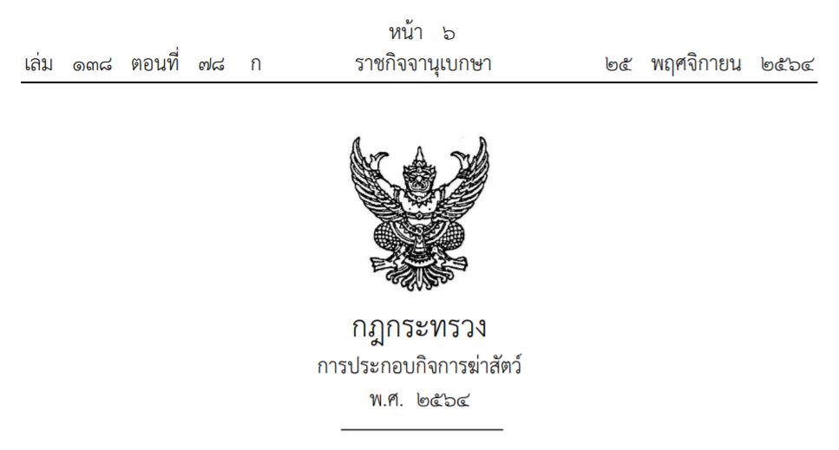
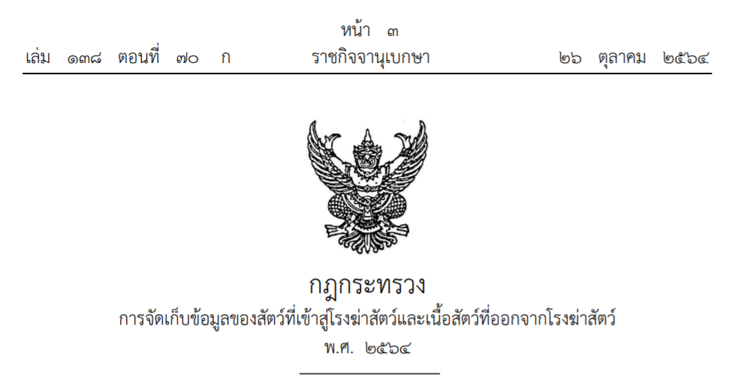
แบบตรวจประเมินโรงฆ่าสัตว์เพื่อต่ออายุใบอนุญาตประกอบกิจการฆ่าสัตว์
ประกอบด้วยสาระสำคัญจากกฎกระทรวง 2 ฉบับ ภายใต้ พ.ร.บ.ควบคุมการฆ่าสัตว์เพื่อการจำหน่ายเนื้อสัตว์ พ.ศ. 2559 ได้แก่
1. กฎกระทรวงการประกอบกิจการฆ่าสัตว์ พ.ศ. 2564
2. กฎกระทรวงการจัดเก็บข้อมูลของสัตว์ที่เข้าสู่โรงฆ่าสัตว์
และเนื้อสัตว์ที่ออกจากโรงฆ่าสัตว์ พ.ศ. 2564

Slide 4
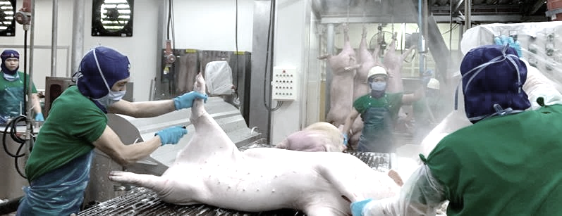
กฎกระทรวงการประกอบกิจการฆ่าสัตว์ พ.ศ. 2564
หลักการ → กำหนดหลักเกณฑ์ วิธีการ เงื่อนไข และมาตรฐานในการประกอบกิจการฆ่าสัตว์
ที่ตั้ง เนื้อที่ แผนผัง และการก่อสร้างโรงฆ่าสัตว์
การฆ่าสัตว์ การชำแหละและตัดแต่งเนื้อสัตว์ที่ถูกสุขลักษณะ
การดูแลรักษาความสะอาดเรียบร้อยภายในโรงฆ่าสัตว์และโรงพักสัตว์เพื่อให้ถูกต้องตามสุขลักษณะ
การจัดให้มีการรวบรวมหรือกำจัดมูลฝอยและสิ่งปฏิกูล
การระบายน้ำทิ้ง
การระบายอากาศ
การป้องกันการระบาดของโรคติดต่อหรือโรคระบาดจากสัตว์
สุขลักษณะของผู้ปฏิบัติงานในโรงฆ่าสัตว์และโรงพักสัตว์

Slide 5
กฎกระทรวงการจัดเก็บข้อมูลของสัตว์ที่เข้าสู่โรงฆ่าสัตว์และเนื้อสัตว์
ที่ออกจากโรงฆ่าสัตว์ พ.ศ. 2564
หลักการ → หลักเกณฑ์การจัดเก็บข้อมูลของสัตว์ที่เข้าสู่โรงฆ่าสัตว์และเนื้อสัตว์ที่ออกจาก
โรงฆ่าสัตว์เพื่อประโยชน์ในการตรวจสอบย้อนกลับข้อมูลของเนื้อสัตว์ตลอด
กระบวนการผลิตและการเรียกคืนเนื้อสัตว์ และเพื่อให้ ผู้บริโภคได้บริโภคเนื้อสัตว์
ที่ถูกสุขอนามัย

Slide 6

แบบตรวจประเมินโรงฆ่าสัตว์เพื่อต่ออายุใบอนุญาตประกอบกิจการฆ่าสัตว์
Part 1 (หน้า 1)
รายละเอียดของโรงฆ่าสัตว์ที่รับการตรวจประเมิน
รายชื่อคณะกรรมการประจำจังหวัดผู้ทำหน้าที่ตรวจประเมิน
รายชื่อผู้รับการตรวจประเมิน
Part 2 (หน้า 2-12)
ส่วนที่ 1 รายการข้อกำหนดตามกฎกระทรวงการประกอบกิจการฆ่าสัตว์ พ.ศ. 2564
ส่วนที่ 2 รายการข้อกำหนดตามกฎกระทรวงการจัดเก็บข้อมูลฯ พ.ศ. 2564
Part 3 (หน้า 13-16)
สรุปผลการตรวจประเมินโรงฆ่าสัตว์เพื่อต่ออายุใบอนุญาตประกอบกิจการฆ่าสัตว์
สรุปผลตรวจแก้ไขข้อบกพร่องของโรงฆ่าสัตว์เพื่อต่ออายุใบอนุญาตประกอบกิจการฆ่าสัตว์

Slide 7
แบบตรวจประเมินโรงฆ่าสัตว์เพื่อขอรับใบอนุญาตประกอบกิจการฆ่าสัตว์
Part 1 (หน้า 1)
รายละเอียดของโรงฆ่าสัตว์ที่รับการตรวจประเมิน
รายชื่อคณะกรรมการประจำจังหวัดผู้ทำหน้าที่ตรวจประเมิน
รายชื่อผู้รับการตรวจประเมิน
Part 2 (หน้า 2-11)
ส่วนที่ 1 รายการข้อกำหนดตามกฎกระทรวงการประกอบกิจการฆ่าสัตว์ พ.ศ. 2564
ส่วนที่ 2 รายการข้อกำหนดตามกฎกระทรวงการจัดเก็บข้อมูลฯ พ.ศ. 2564
Part 3 (หน้า 12-15)
สรุปผลการตรวจประเมินโรงฆ่าสัตว์เพื่อขอรับใบอนุญาตประกอบกิจการฆ่าสัตว์
สรุปผลตรวจแก้ไขข้อบกพร่องของโรงฆ่าสัตว์เพื่อขอรับใบอนุญาตประกอบกิจการฆ่าสัตว์

Slide 8
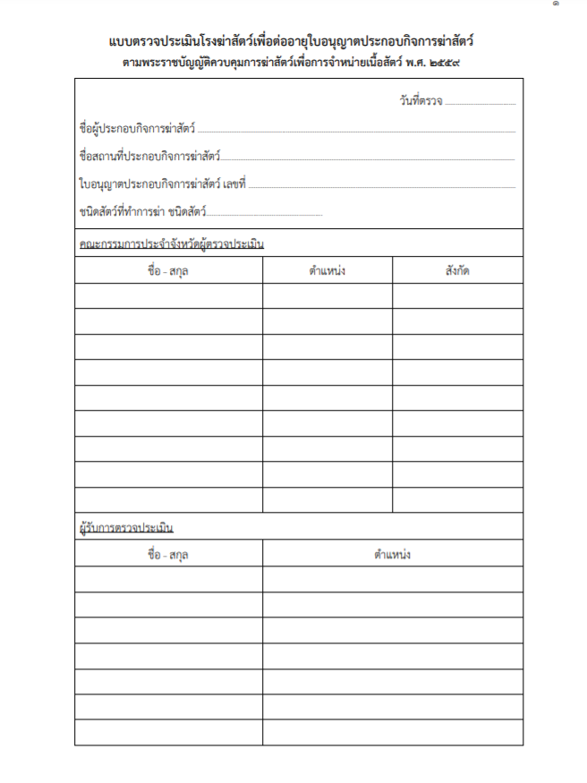

Slide 9
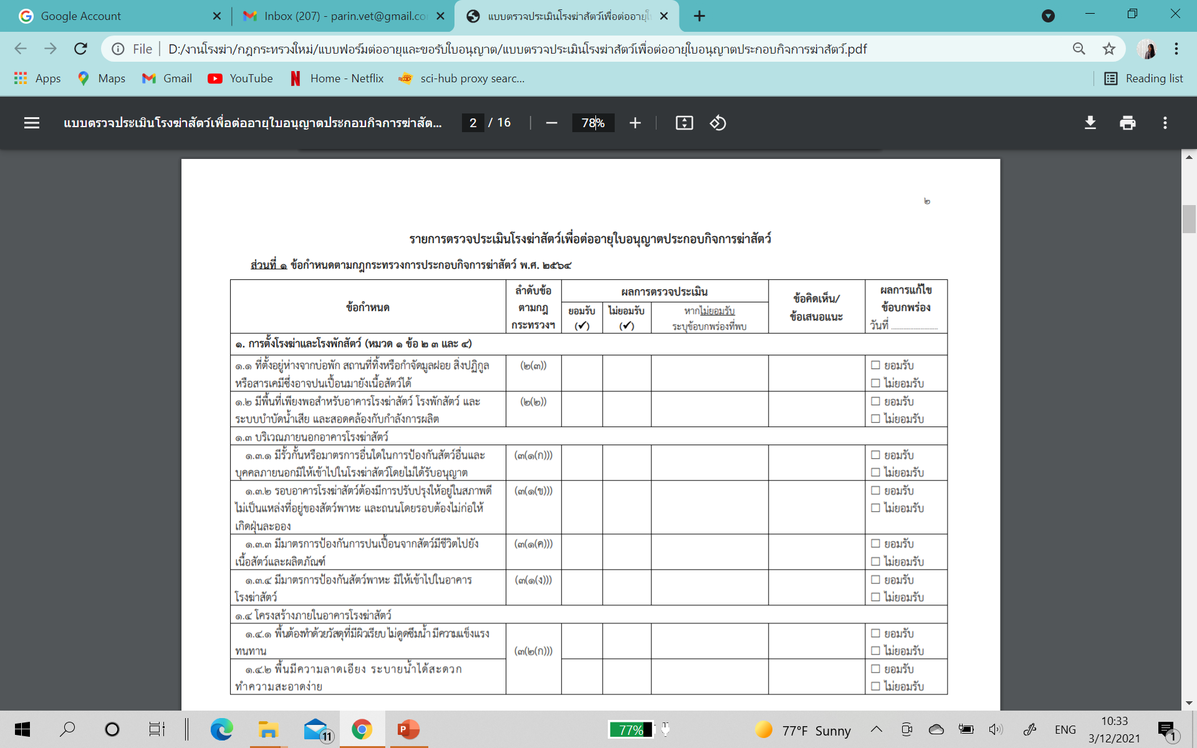
เพียงพอ? : สัตว์มีชีวิต/เนื้อสัตว์/ระบบบำบัด
สัตว์อื่น : สุนัข แมว โค กระบือ…จากข้างนอก
ไม่เป็นที่อยู่ของสัตว์พาหะ : ไม่รก โล่ง ถนนไม่มีฝุ่น ไม่มีต้นไม้ใกล้อาคารผลิต
มาตรการกันปนเปื้อน : แยกพื้นที่สัตว์มีชีวิต-พื้นที่ส่งสินค้า
กันสัตว์พาหะ : กันแมลง หนู นก จิ้งจก ยุง…
ของส่วนสะอาด ไม่สะอาด โดยรอบตัวอาคาร

Slide 10
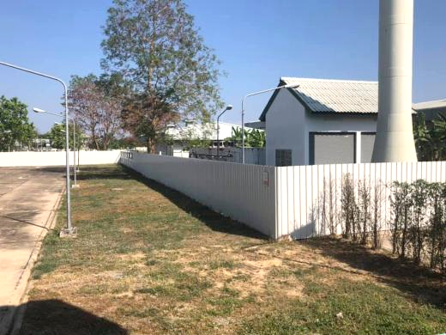
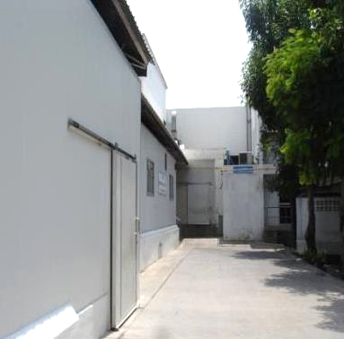
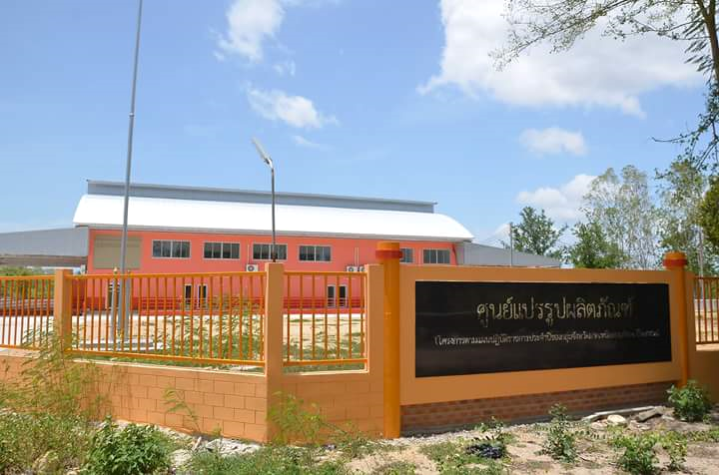
บริเวณภายนอกโรงฆ่าสัตว์

Slide 11
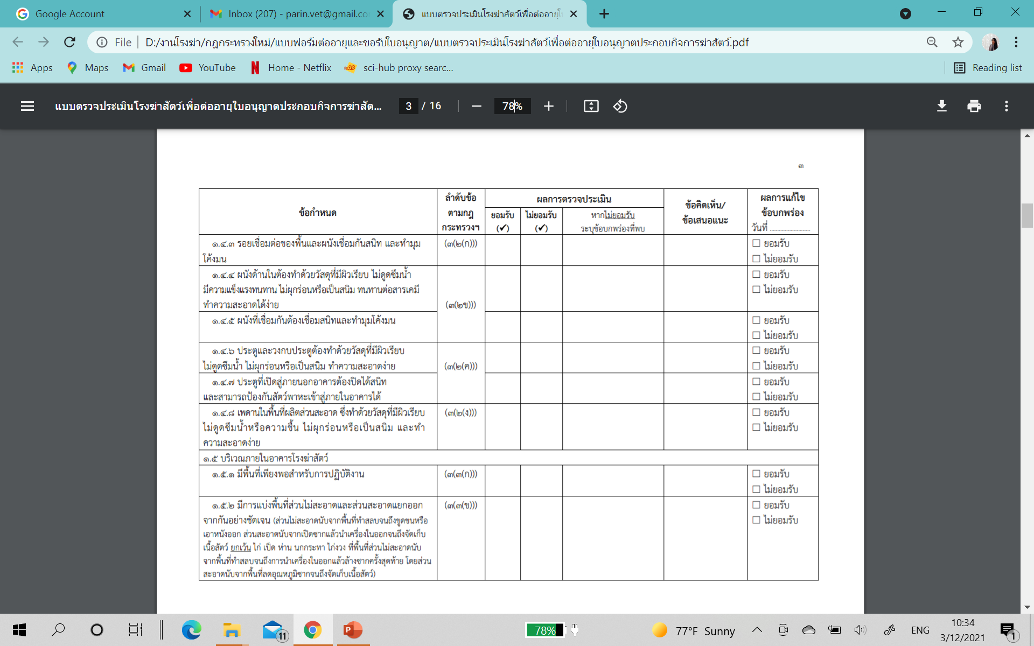
พื้นมีผิวเรียบ ไม่ดูดซึมน้ำ ทนต่อการกัดกร่อน ลาดเอียงไม่มีน้ำขัง
พื้นปูน? พื้นกระเบื้อง?
พื้น
รอยเชื่อมพื้น-ผนัง โค้งมน ทำสะอาดคราบสกปรกที่สะสมง่าย
ผนัง
ผนังผิวเรียบ ไม่ดูดซึมน้ำ ทนต่อการกัดกร่อน
ผนังปูน? ผนังกระเบื้อง?
ประตู
ประตูมีผิวเรียบ ไม่ดูดซึมน้ำ ไม่เป็นสนิม ประตูไม้?
ต้องปิดสนิท ป้องกันฝุ่นและสัตว์พาหะเข้าอาคาร
เพดาน
ผิวเรียบ ไม่ดูดซึมน้ำ ความชื้น มักมีคราบเชื้อรา
พื้นที่ส่วนสะอาดต้องมีเพดาน และพื้นที่ส่วนไม่สะอาดไม่มีเพดานก็ได้ แต่ต้องป้องกันแมลง สัตว์พาหะได้

Slide 12
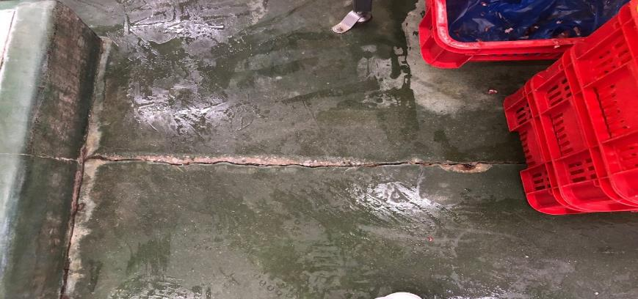

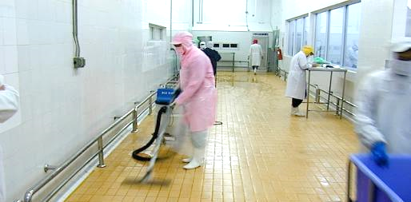
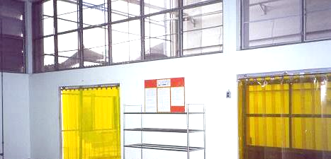

โครงสร้างภายในโรงฆ่าสัตว์

Slide 13
Concept การแยกพื้นที่ส่วนสะอาดและส่วนไม่สะอาดออกจากกัน
อย่างชัดเจน
- แยกผู้ปฏิบัติงาน รวมถึงแยกทางเข้า-ออกของผู้ปฏิบัติงาน
- แยกอุปกรณ์ เครื่องมือ รวมไปถึงรองเท้า เครื่องแต่งกายของผู้ปฏิบัติงาน
- กั้นแยกไม่ให้น้ำบนพื้นจากส่วนไม่สะอาดไหลย้อนไปยังส่วนสะอาดได้

Slide 14
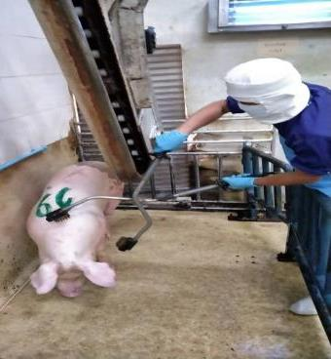
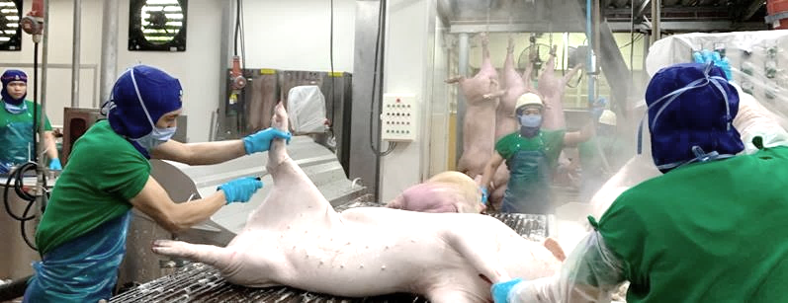


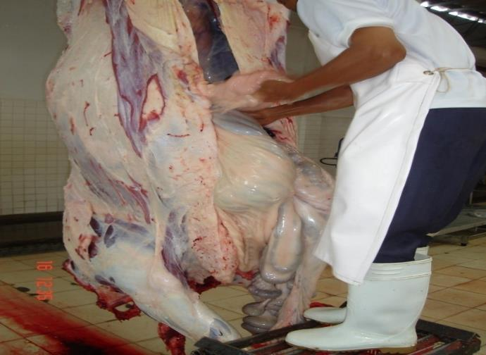
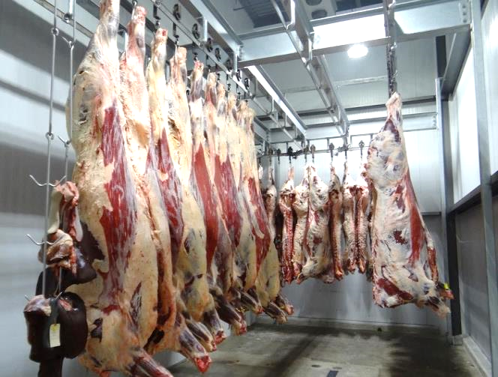

การแบ่งส่วน
ในโรงฆ่าสุกร โค กระบือ แพะ แกะ นกกระจอกเทศ
ส่วนไม่สะอาด
ทำสลบ
แทงคอ
ปล่อยเลือดออก
ลวก ขูดขน/ถลกหนัง
ส่วนสะอาด
ดึงกีบ แยกหัว
เปิดท้อง
เอาเครื่องในออก
-แยกเครื่องในขาว
-แยกเครื่องในแดง
ผ่าซีก
ล้างซาก
ลดอุณหภูมิซาก (ถ้ามี)
ตัดแต่ง (ถ้ามี)
บรรจุ จัดเก็บ

Slide 15
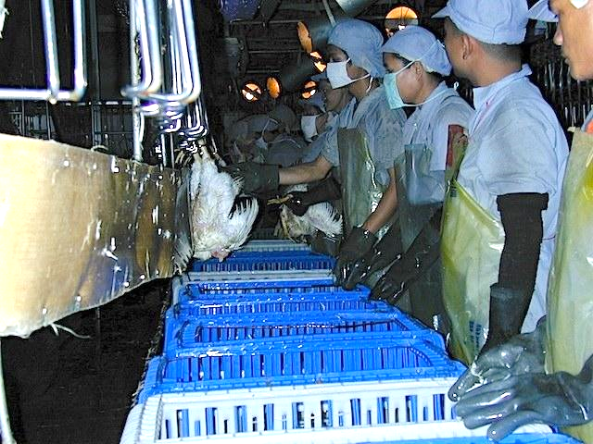
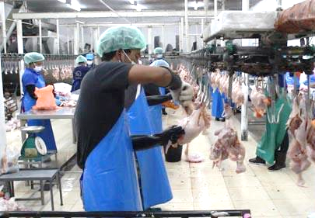

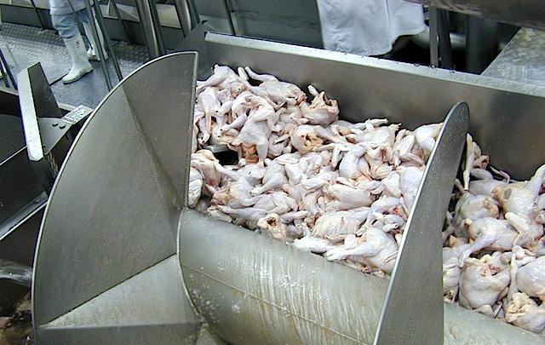
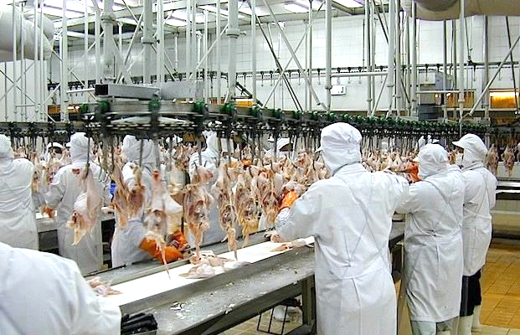
การแบ่งส่วนในโรงฆ่า
ไก่ เป็ด ห่าน นกกระทา ไก่งวง
ส่วนไม่สะอาด
ทำสลบ
เชือดคอ
ลวก ถอนขน
เปิดท้อง**
เอาเครื่องในออก**
ล้างซาก
(กรณีไก่กลม : สลบ-เชือด-ถอนขน-ล้างซาก)
ส่วนสะอาด
ลดอุณหภูมิซาก (ถ้ามี)
ตัดแต่ง (ถ้ามี)
บรรจุ จัดเก็บ
(กรณีไก่กลม : ลดอุณหภูมิซาก(ถ้ามี) -บรรจุ-จัดเก็บ)

Slide 16
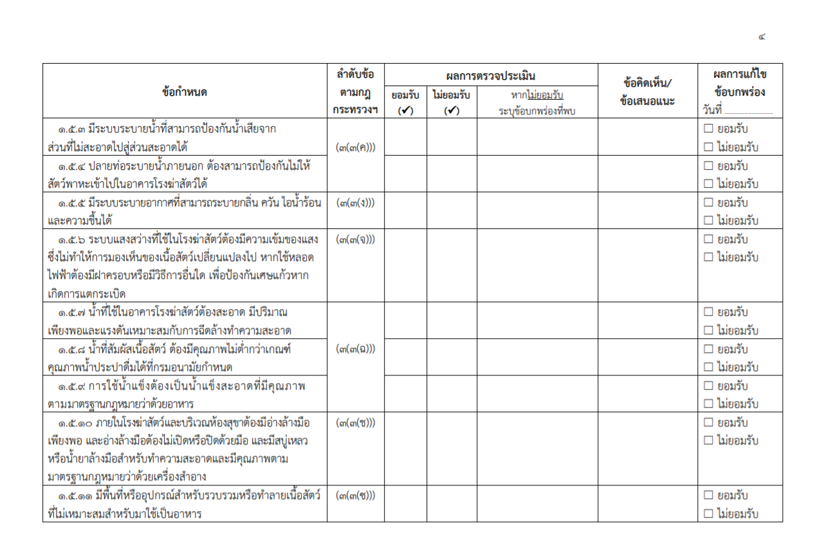
ระบบระบายน้ำ
น้ำในรางระบาย และน้ำบนพื้นห้อง ต้องไม่ไหลย้อนจากส่วนไม่สะอาดไปยังส่วนสะอาด
ความเข้มแสงไม่ได้ระบุเป็นหน่วยเฉพาะ ให้เป็นแสง daylight
ที่สว่างเพียงพอ
น้ำใช้ที่เก็บจากปลายก็อกในพื้นที่ผลิตส่งตรวจวิเคราะห์
หากมีการใช้น้ำแข็งที่รับซื้อมา ต้องซื้อจากโรงน้ำแข็งที่มีการรับรอง GMP ของสธ.
ยกเว้น ผลิตน้ำแข็งใช้เอง ต้องมีผลตรวจน้ำแข็งแยก
น้ำ น้ำแข็ง
จุดล้างมือบริเวณทางเข้า-ออกพนักงาน บริเวณทางออกห้องน้ำ และในพื้นที่ปฏิบัติงาน
มีถัง หรือพื้นที่รวบรวมเนื้อสัตว์ที่ไม่เหมาะสมกับการบริโภค

Slide 17
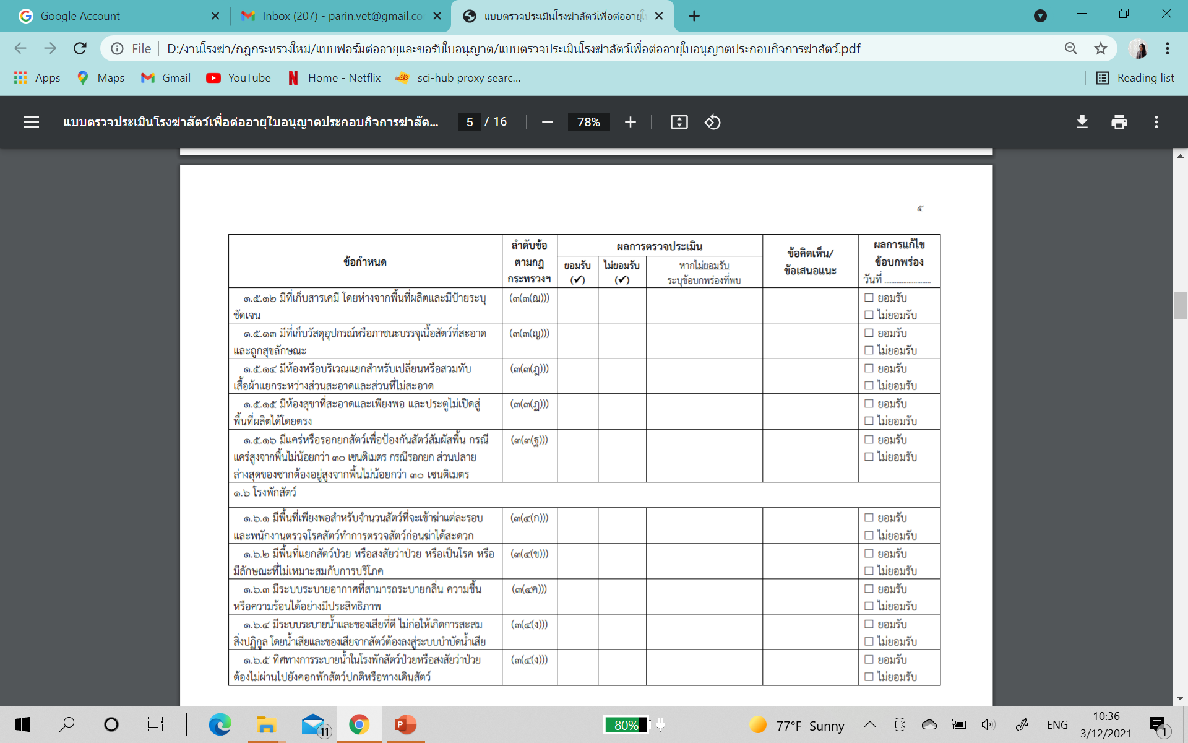
ไม่ให้สารเคมีปนเปื้อนไปยังเนื้อสัตว์ในกระบวนการผลิต
มีที่เก็บมีด ตะขอ ตะกร้า ถาด ถุง… ที่สะอาดเหมาะสม
มีห้องหรือพื้นที่แต่งตัวของพนักงานแยกกัน ระหว่างพื้นที่ทั้ง 2 ส่วน และมีชุดที่ใช้ในอาคารผลิตแยกจากชุดที่แต่งมาจากบ้าน หรือสวมทับ
จำนวนห้องน้ำที่เพียงพอ ~10 คน/ 1 ห้อง
ผู้ปฏิบัติงานไม่ยืนบนแคร่ระดับเดียวกับสัตว์หรือเนื้อสัตว์
(อย.กำหนดความสูง 60 cm)

Slide 18
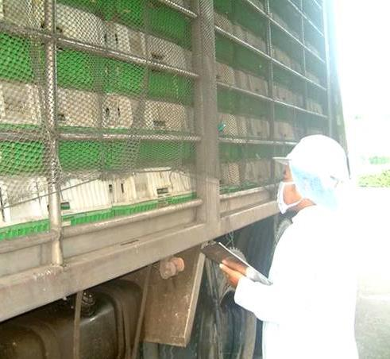
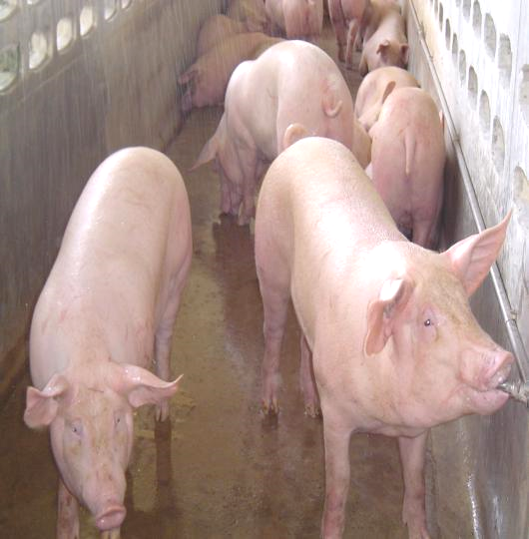
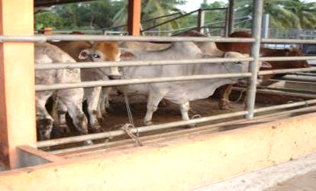
ไม่มีโรงพักสัตว์? ผูกหรือให้สัตว์พักรอใต้ต้นไม้?
โรงพักสัตว์มีไว้เพื่อให้สัตว์ได้พักตามหลักสวัสดิภาพสัตว์
สัตว์ได้พักก็จะได้คุณภาพเนื้อดี และเป็นพื้นที่สำหรับตรวจ AM
มีพื้นที่แยกสัตว์ป่วย คำนึงถึงทิศทางการระบายน้ำจากคอกสัตว์ป่วยไม่ไหลผ่านไปคอกสัตว์ปกติ

Slide 19
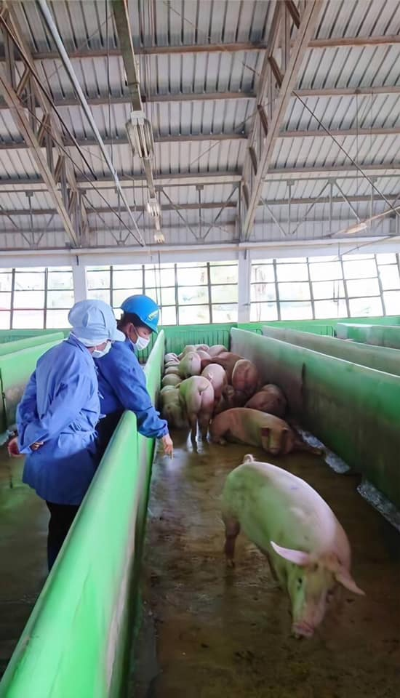

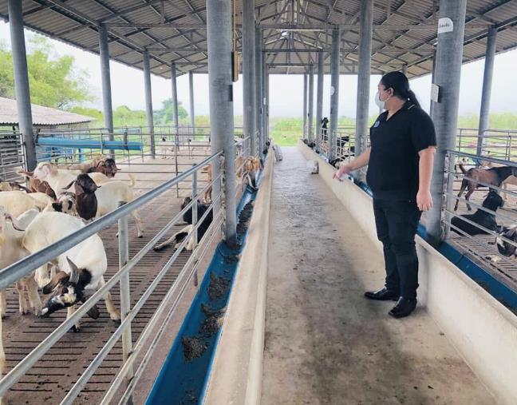
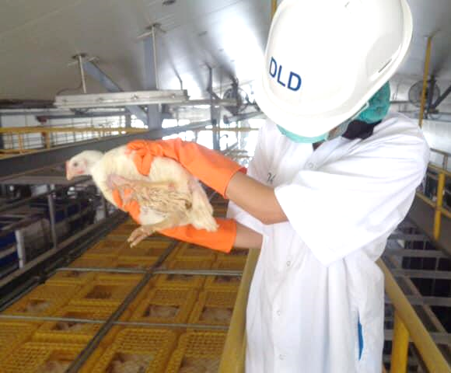
ต้องให้พนักงานตรวจโรคสัตว์
ตรวจสัตว์และเนื้อสัตว์
ตรวจโรคสัตว์ก่อนฆ่า (Ante-mortem Inspection)

Slide 20

ลาดชันเกินไป : แนะนำทางลาดที่เหมาะสมทำมุมไม่เกิน 20 องศา

Slide 21
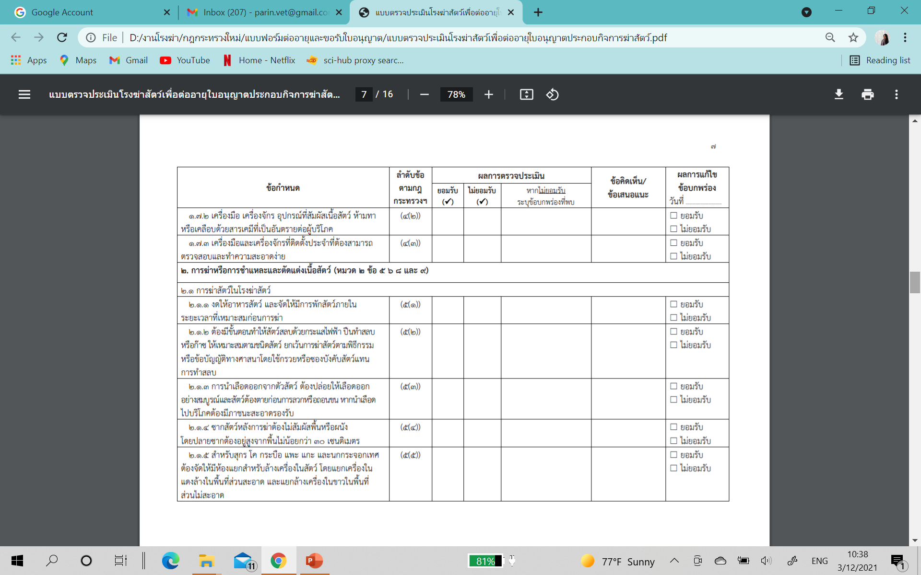
จาระบี ตามข้อบ่งใช้ของผู้ผลิต ระบุเป็นฟู้ดเกรด

Slide 22
สัตว์ที่จะถูกฆ่าจำเป็นจะต้องงดให้อาหารในมื้อสุดท้ายก่อนที่จะเดินทางมายังโรงฆ่าฯ
เพื่อไม่ให้มีอาหารในกระเพาะมากจนเกินไป และได้พักที่โณงพักสัตว์ก่อนเข้าฆ่า
ตามหลักมนุษยธรรมจะต้องมีการทำสลบสัตว์ก่อนฆ่า
การใช้วัตถุแข็ง เช่น ขวาน กระบอง จอบ ทุบหัวสัตว์ ไม่ถือเป็นการทำสลบ
สุกรควรใช้เวลาไม่น้อยกว่า 4 นาที โค-กระบือประมาณ 5-6 นาที และสัตว์ปีกไม่น้อยกว่า 2 นาที
ไม่ให้สัตว์ทรมานและได้คุณภาพซากที่ดี
การล้างหรือรวบรวมเครื่องใน ต้องมีห้องแยก
เครื่องในขาวในพื้นที่ส่วนไม่สะอาด เครื่องในแดงในพื้นที่ส่วนสะอาด

Slide 23
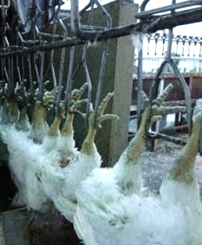
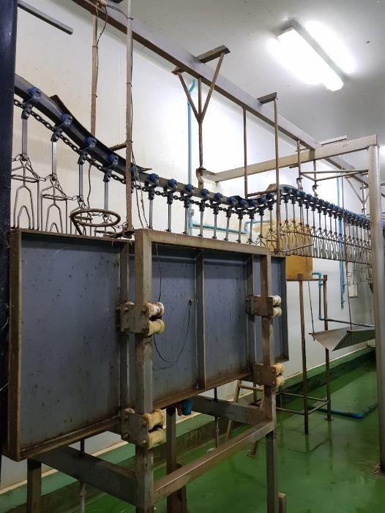
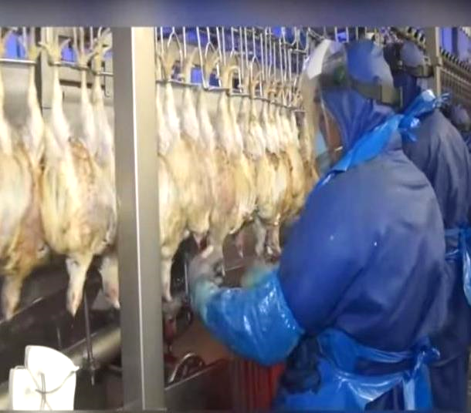
ต้องมีการทำสลบ

Slide 24

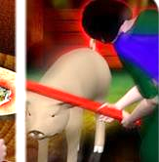
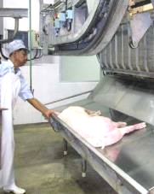
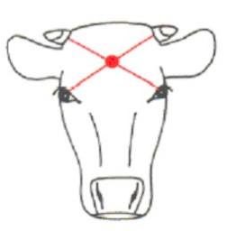
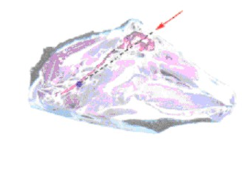
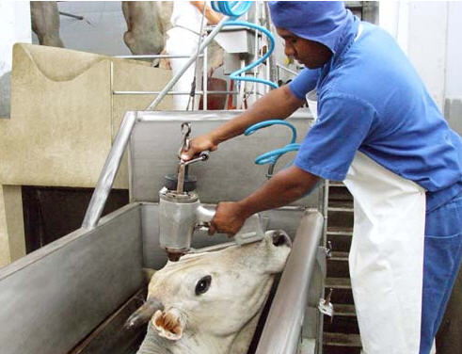

ต้องมีการทำสลบ

Slide 25


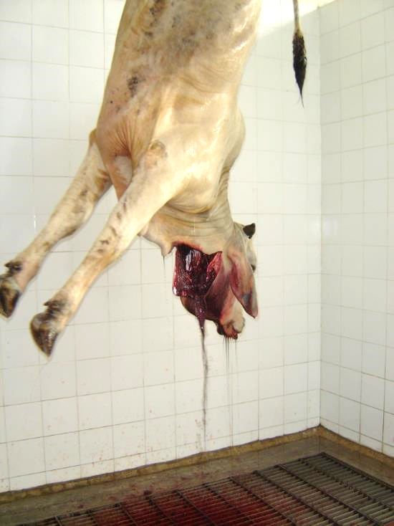
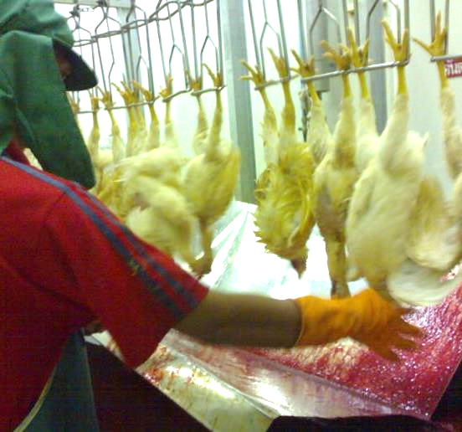
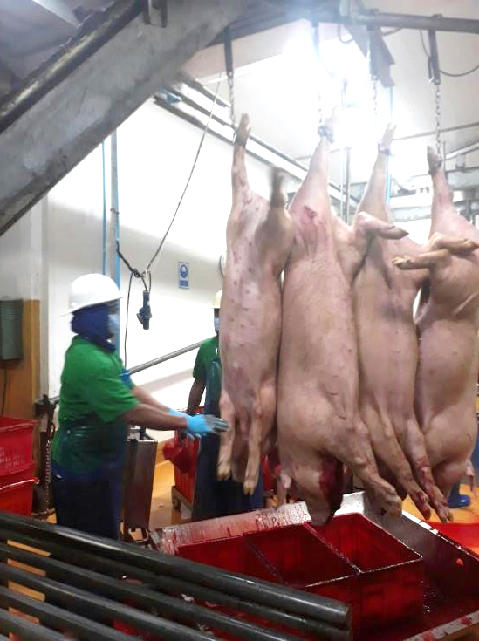
มีการนำ เลือด ออกอย่างสมบูรณ์
สุกรควรใช้เวลาไม่น้อยกว่า 4 นาที โค-กระบือประมาณ 5-6 นาที และสัตว์ปีกไม่น้อยกว่า 2 นาที

Slide 26
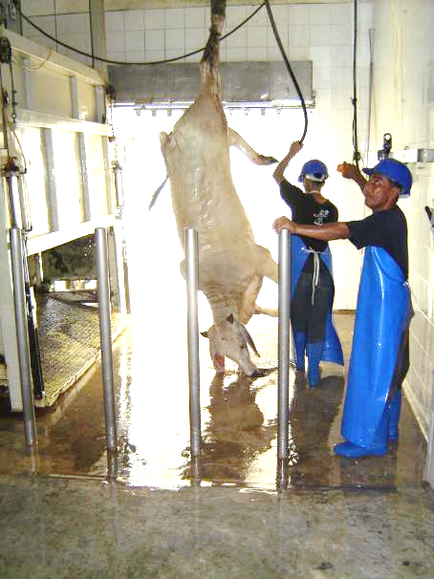
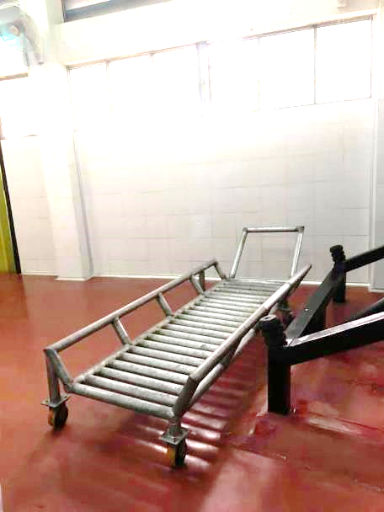

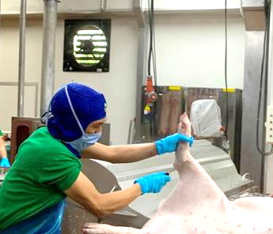
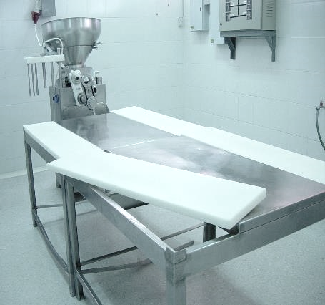
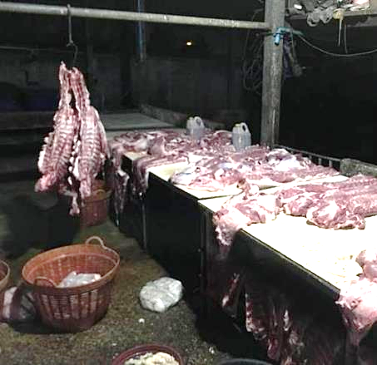
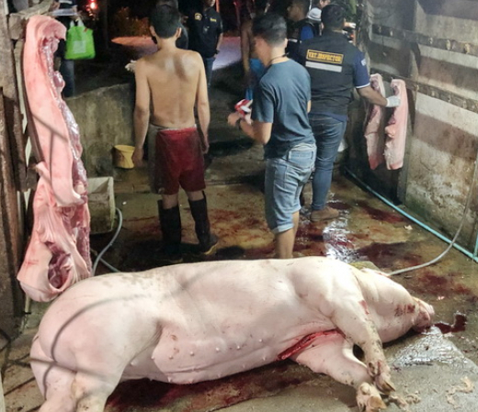
ป้องกันไม่ให้เนื้อสัตว์ปนเปื้อนพื้นผิวสกปรก
การถลกหนัง ต้องไม่ให้
มีการปนเปื้อนจากหนังสู่เนื้อ

Slide 27
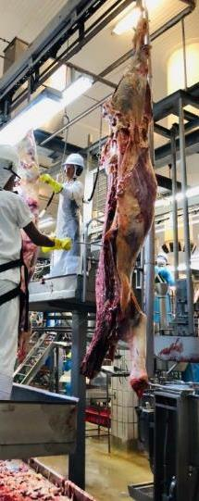
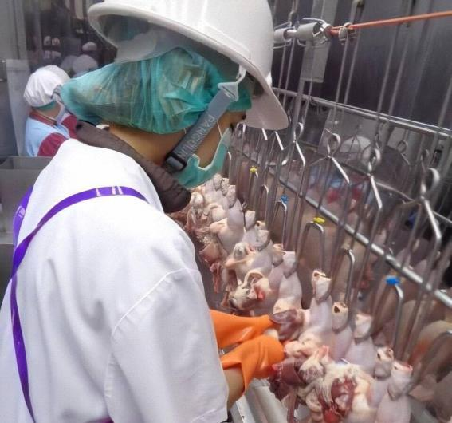

ต้องให้พนักงานตรวจโรคสัตว์
ตรวจสัตว์และเนื้อสัตว์
ตรวจโรคสัตว์หลังฆ่า (Post-mortem Inspection)
ตรวจหัว & เครื่องใน
ตรวจซาก

Slide 28

พวงเครื่องในสัตว์ปีก กิจกรรมการล้างหรือรวบรวมให้อยู่ในพื้นที่ส่วนไม่สะอาด
น้ำล้างเครื่องในต้องไม่ไหลนองพื้น
ไก่กลม หมูซีก โคซีก ถือว่าไม่ตัดแต่ง
แต่หากมีการแบ่ง4 เลาะเนื้อ แยกชิ้นส่วน หั่นสไลด์ ถือว่าตัดแต่ง
มี pest control กันแมลง ยุง หนู มด แมงมุม…

Slide 29

น้ำใช้ที่เก็บจากปลายก็อกในพื้นที่ผลิตส่งตรวจวิเคราะห์
หากมีการใช้น้ำแข็งที่รับซื้อมา ต้องซื้อจากโรงน้ำแข็งที่มีการรับรอง GMP ของสธ.
ยกเว้น ผลิตน้ำแข็งใช้เอง ต้องมีผลตรวจน้ำแข็งแยก
น้ำ
น้ำแข็ง
Personal Hygiene
กฎกระทรวงฉบับที่1 (พ.ศ.2522) พ.ร.บ. อาหาร ได้แก่ โรคเรื้อน วัณโรคระยะอันตราย โรคติดยาเสพติด โรคพิษสุราเรื้อรัง โรคเท้าช้าง โรคผิวหนังน่ารังเกียจ ผู้ปฏิบัติงานได้รับตรวจร่างกาย และมีใบรับรองแพทย์ อย่างน้อยปีละ 1 ครั้ง
และพนักงานใหม่ต้องมีผลตรวจก่อนเข้าทำงาน (อ้างอิงตาม ปสธ.420)
อาการป่วยที่ต้องหยุดงานและรักษาให้หายก่อน : ดีซ่าน ท้องเสีย อาเจียน เป็นไข้ เจ็บคอด้วยไข้ แผลติดเชื้อ หวัด มีน้ำมูก ตาแฉะ (อ้างอิงตาม ปสธ.420)
ไม่ทำให้เกิดการปนเปื้อน : ผู้ปฏิบัติงานไม่มีพฤติกรรม ล้วง แคะ แกะ เกา สวมเครื่องประดับ แต่งหน้า ทาแป้งทานาคา… ในระหว่างปฏิบัติงาน

Slide 30





ผู้ปฏิบัติงานต้องล้างมือ ก่อนปฏิบัติงานและหลังจากสัมผัสสิ่งปนเปื้อนต่างๆ

Slide 31


ผู้ปฏิบัติงานต้องไม่ทำพฤติกรรมที่
อาจทำให้เนื้อสัตว์ปนเปื้อน
พนักงานไม่ควรสวมใส่เครื่องประดับ
https://www.health.ntpc.gov.tw/archive/file/%E9%9B%BB%E5%AD%90%E9%96%B1%E8%AE%80%E7%89%88%E6%B3%B0%E6%96%870605.pdf
https://slideplayer.in.th/slide/2145621/

Slide 32

คู่มือ วิธีการ ขั้นตอนการฏิบัติงาน ที่สอดคล้องกับการผลิตของโรงฆ่าตัวเอง
กำหนดว่าต้องมีระบบบำบัดน้ำเสีย เนื่องจากมีกฎหมายเฉพาะที่เกี่ยวข้อง

Slide 33





ต้องมีวิธีการในการรองรับเนื้อสัตว์ที่ถูกคัดทิ้ง เช่น ฝัง/เผา/เทศบาลรับไปทำลาย

Slide 34


Slide 35


พื้นที่สำคัญในการเขียนสรุปผลการตรวจประเมินโรงฆ่าฯ
ระบุข้อบกพร่องหรือข้อมูลสรุปให้ชัดเจน

Slide 36


พื้นที่สำคัญในการเขียนสรุปผลการตรวจประเมินการแก้ไขข้อบกพร่องของโรงฆ่าฯ
หากไม่ผ่านการตรวจประเมิน ต้องเขียนระบุให้ชัดเจน

Slide 37
Thank You

